Slide 1
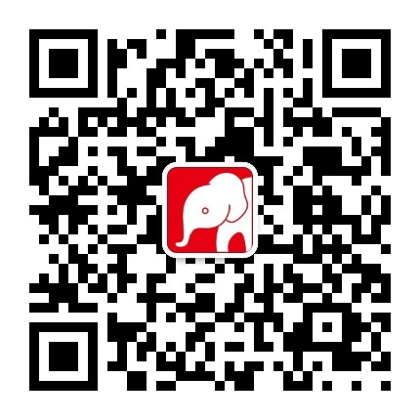
法律声明
本课件包括：演示文稿，示例，代码，题库，视频和声音等，小象学院拥有完全知识产权的权利；只限于善意学习者在本课程使用，不得在课程范围外向任何第三方散播。任何其他人或机构不得盗版、复制、仿造其中的创意，我们将保留一切通过法律手段追究违反者的权利。
关注 小象学院

Slide 2

零基础Python入门

Slide 3

第0讲
课程介绍

Slide 4

课程介绍
课程面向对象
课程包含内容
课程案例安排
课程目标

Slide 5

课程介绍
课程面向对象：
零基础编程的初学者
计算机程序设计的爱好者
尚不会使用Python的数据分析从业者
课程包含内容：
程序设计基础
Python语言语法
高级程序设计方法
8个编程案例

Slide 6

课程介绍
课程案例安排：
汇率兑换
数学之美 -- 分形树的绘制
瘦身工具 -- 基础代谢率计算
52周存钱挑战
判断一年中的第几天
判断密码强弱
模拟掷骰子
空气质量指数

Slide 7

课程介绍
课程目标：
让初学者能够快速入门，熟悉并掌握Python语言的基本概念
建立对计算机程序设计方法的基本理解
掌握利用Python语言编写程序的能力
掌握利用程序解决计算问题的方法
掌握使用Python进行简单的数据处理和分析的能力，如：网络爬虫、数据处理、数据可视化、简单的趋势预测等
课程形式：
每节课内容通过15-20分钟的视频进行讲解
案例代码随堂演示

Slide 8
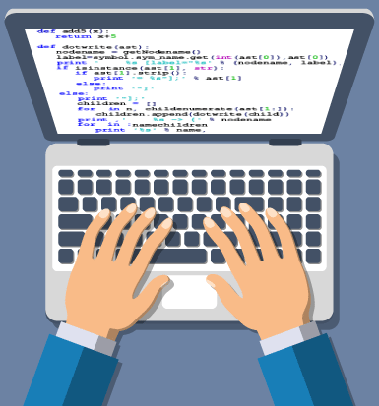
课程介绍
Python学习的未来方向：
数据分析
自然语言处理
社交网络分析
人工智能
深度学习
计算机视觉
网络爬虫
量化交易
更多方向请关注小象学院（http://www.chinahadoop.cn/）

Slide 9

Next?
Python案例的运行

Slide 10

联系我们
小象学院：互联网新技术在线教育领航者
微信公众号：小象学院

